Slide 1
Государственное общеобразовательное учреждение Республики Коми
«Специальная (коррекционная) школа – интернат № 6»
г. Печоры
Урок безопасности
«Уважайте правила дорожного движения»
учитель начальных классов
Артеева Виктория Кимовна

Slide 2
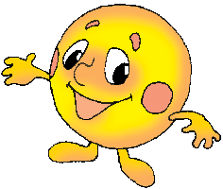
Сказка
«Колобок –
нарушитель»

Slide 5
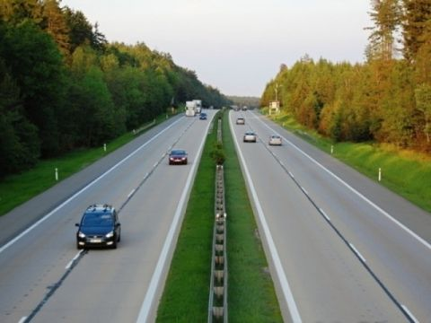
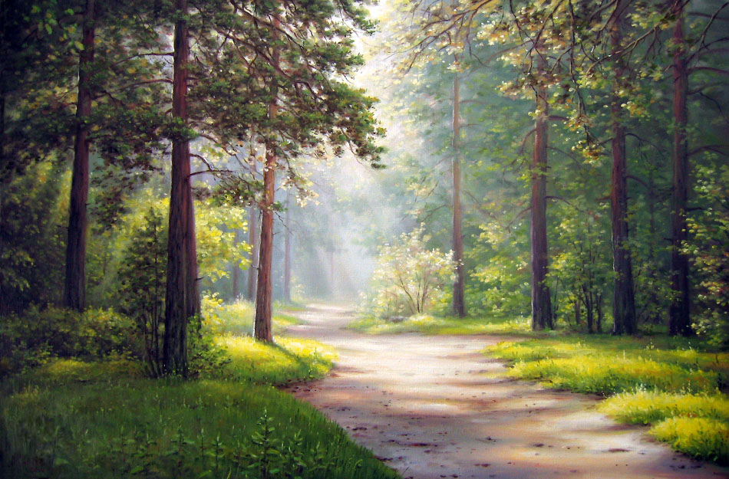

Slide 7
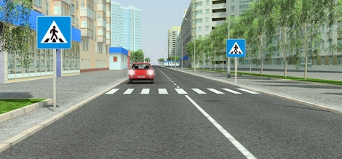

Slide 8
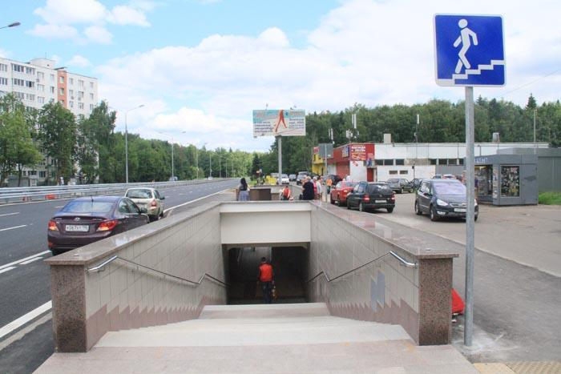

Slide 9
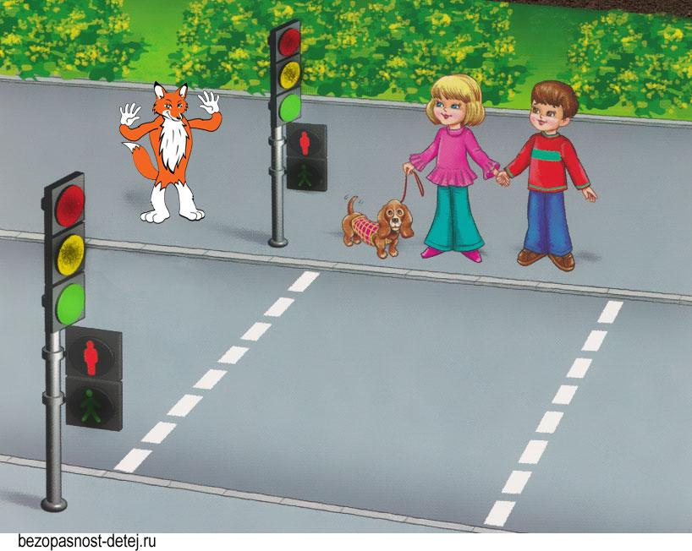

Slide 10
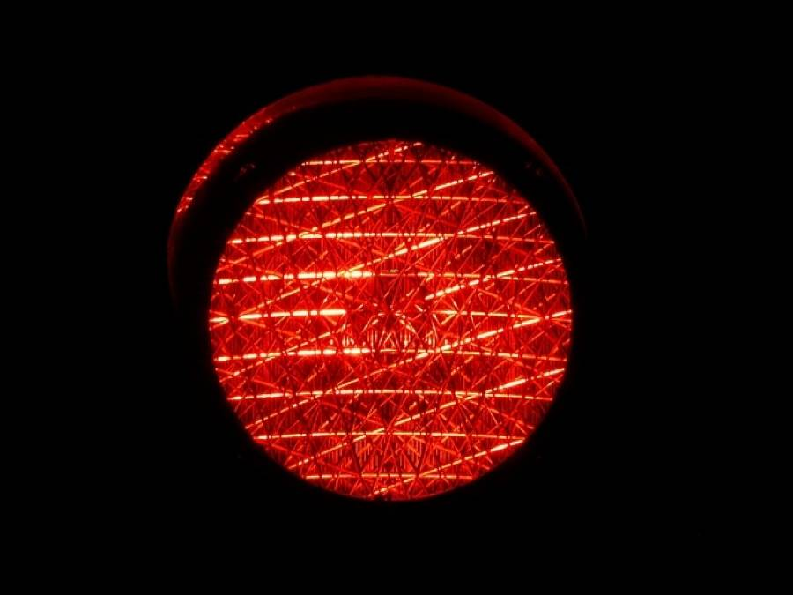

Slide 12
Вспомним
правила
дорожного
движения

Slide 13
ЗИМНИЕ ПРАВИЛА

Slide 14
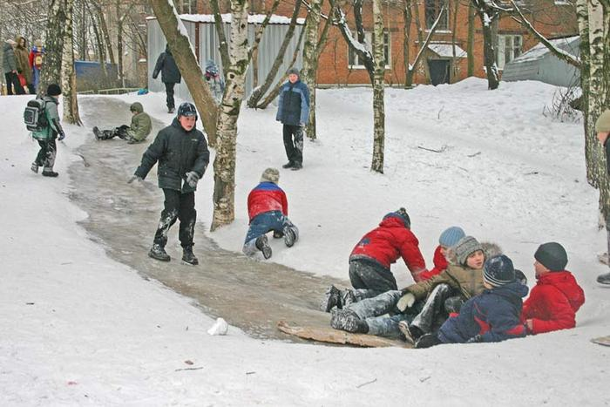
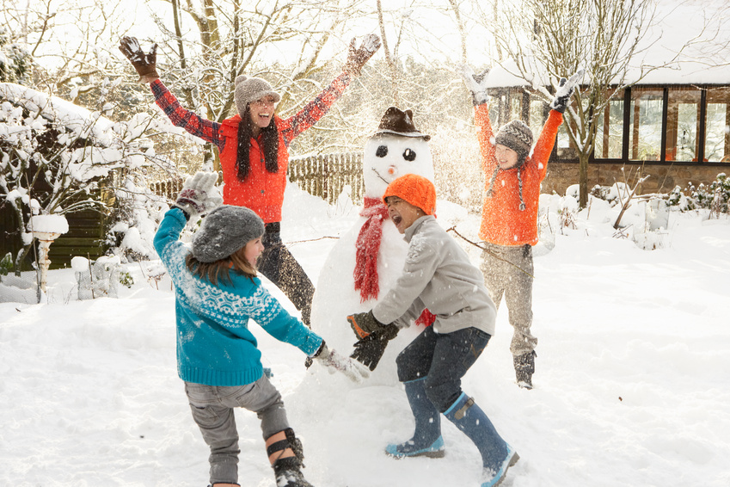
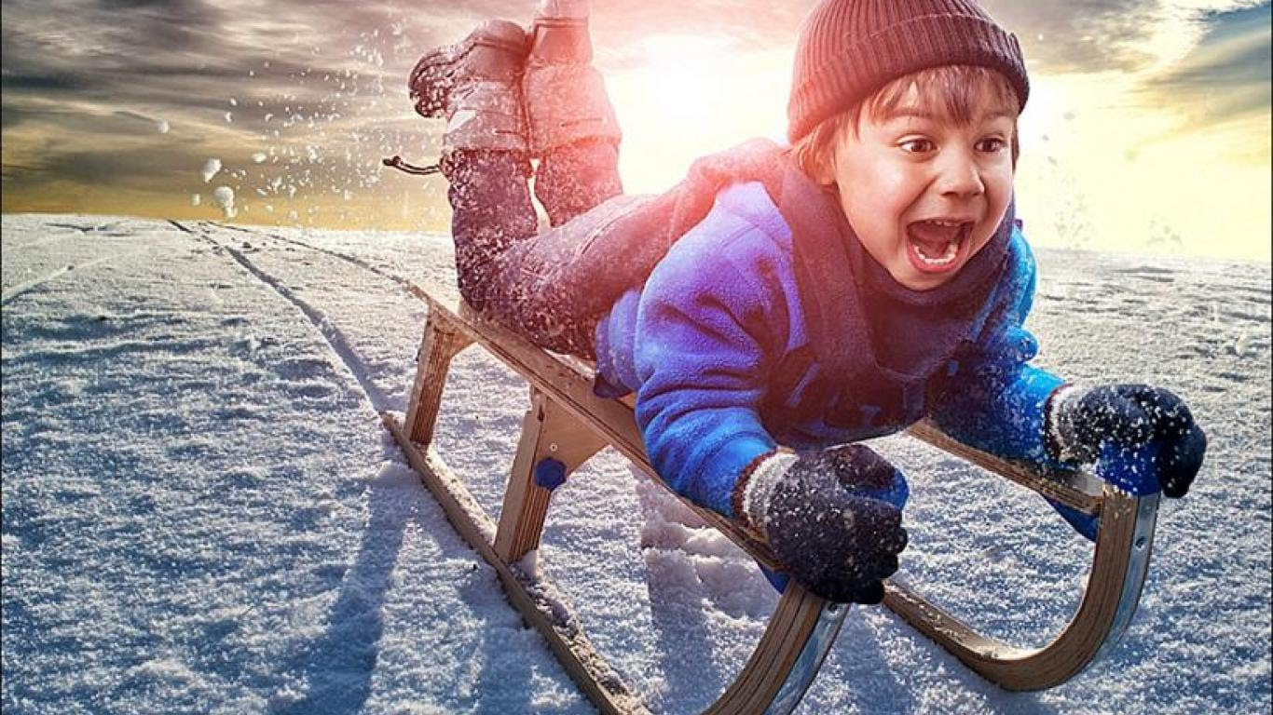
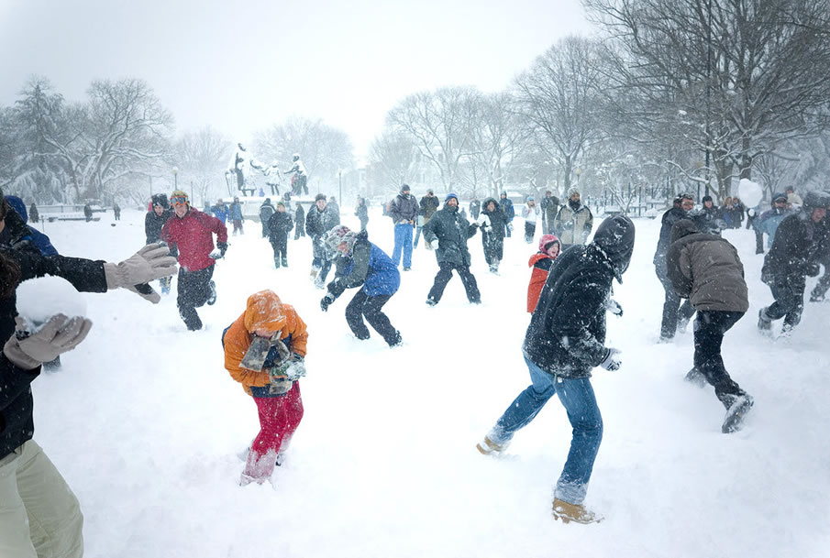

Slide 15
Пешеходам тротуар

Slide 17
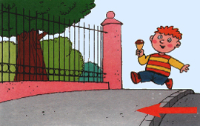

Slide 18
НА ТРОТУАРЕ
:
Не ходи по бордюру и не ступай на проезжую часть;
Передвигайся по тротуару спокойным шагом.
Не беги и не создавай помех другим пешеходам;
Идя по тротуару, старайся придерживаться
правой стороны.
Смотри под ноги и по сторонам,
а если нужно остановиться
— отойди в сторону, чтобы не мешать прохожим.

Slide 19
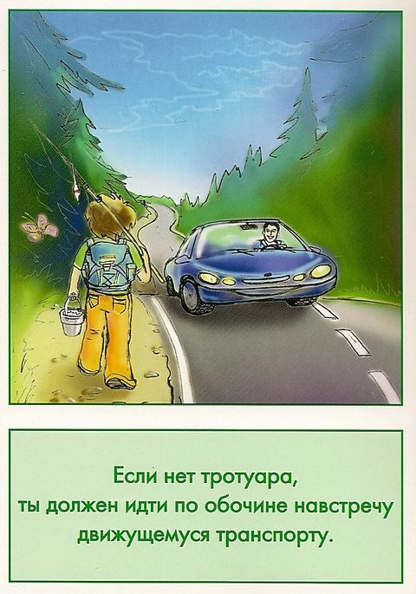

Slide 20
Пешеходный
переход

Slide 22
Правила поведения
на остановке и
в общественном
транспорте

Slide 23
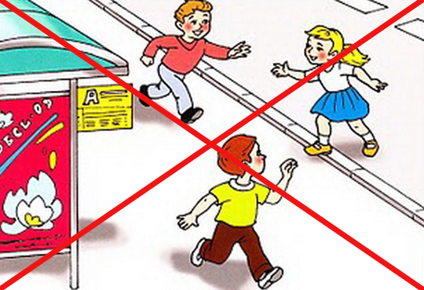
Нельзя бегать, играть
в подвижные игры,
толкаться
и вставать на бордюр.

Slide 24
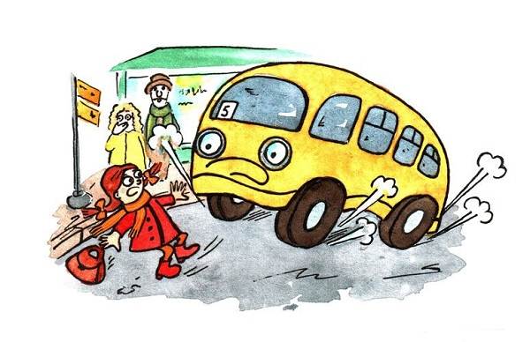
Не подходи близко
к проезжей части и уж
тем более не выходи на неё.

Slide 25
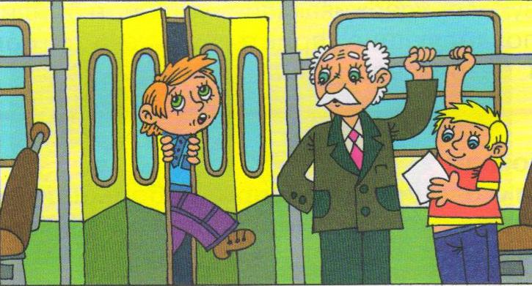
Подходить к дверям можно только
после полной остановки транспорта.
Не мешай выходить
пассажирам, при посадке не торопись.
Не вбегай в салон,
когда двери уже закрываются,
тебя может зажать между дверей.

Slide 26
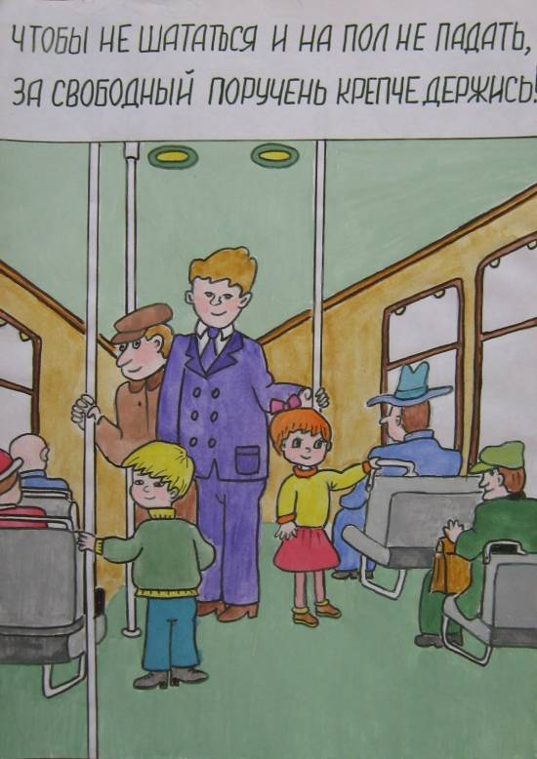
В автобусе
не задерживайся,
проходи в середину салона.
В салоне держись за поручни,
чтобы при резком
торможении транспорта не упасть.

Slide 27
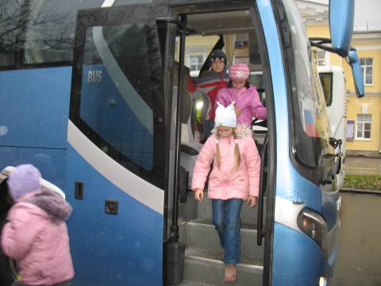
К выходу готовься заранее.
Не стой на ступеньках,
так как при открытии
дверей тебя может зажать.
Малыши выходят из транспорта
только после
сопровождающих их взрослых.

Slide 28
СВЕТОФОР

Slide 29
Физкультминутка

Slide 30
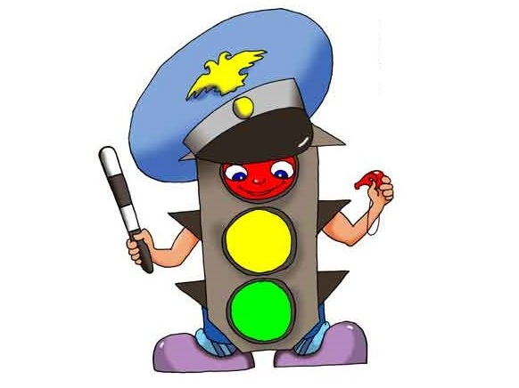
Молодцы!

Slide 31
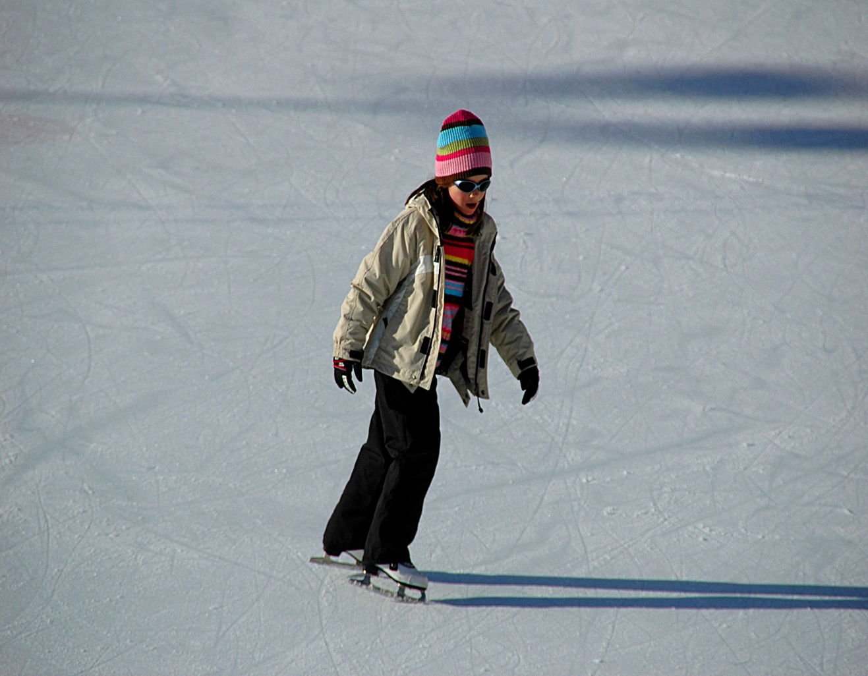
Ура! Морозы!
Лёд зимой – ХОРОШО!

Slide 32
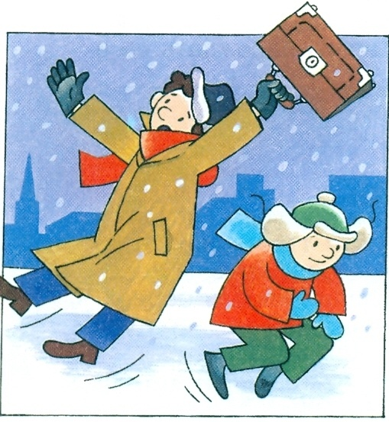
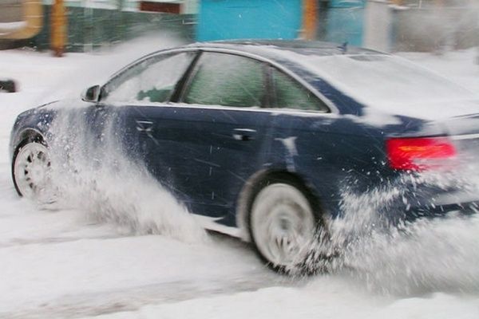
Лёд зимой – ПЛОХО!
ГОЛОЛЁД!!!

Slide 33
Тормозной путь -
это расстояние, которое проходит транспортное средство с момента срабатывания тормозной системы до полной остановки
Протяжённость тормозного пути зависит от скорости, состояния проезжей части, шин, погодных условий.

Slide 34
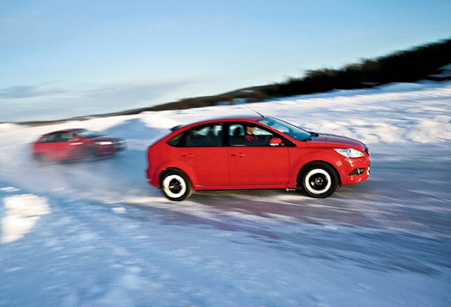

Slide 35
СКОЛЬЗКАЯ ДОРОГА!
БУДЬ ВНИМАТЕЛЬНЫМ
И ПЕШЕХОД,
И ВОДИТЕЛЬ!

Slide 36
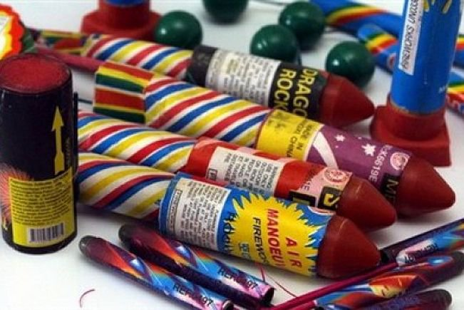
Ура! Новый год!

Slide 37
Петарды, салюты, фейерверки,
ракеты должны запускать только взрослые
и только на открытом воздухе,
не при сильном ветре и не с балконов домов,
подальше от линий электропередач и высотных зданий.
Поджигать снаряды нужно на расстоянии
вытянутой руки
и ни в коем случае не склоняться над ними.
Зрителям следует отойти на расстояние 5–10 метров.
Если петарда, салют или другой снаряд не сработал,
не нужно бежать к нему, чтобы выяснить причину.
Надо набраться терпения и выждать несколько минут.
И, конечно же, нельзя бросать
горящие петарды в людей, это опасно!

Slide 47
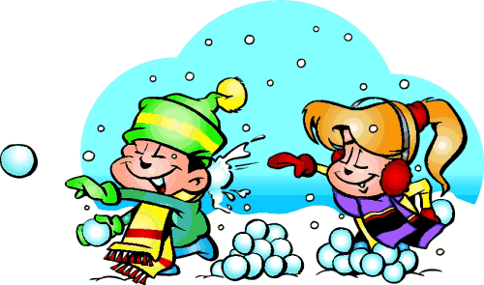
УДАЧНЫХ ЗИМНИХ КАНИКУЛ!

